Slide 1
Webinář k dotační Výzvě Programu B2B pro rok 2025
12. listopadu 2024
Kryštof Knejp
+420 251 108 170
knejp@czechaid.cz

Slide 2
Česká rozvojová agentura
Organizační složka státu, zřízena Ministerstvem zahraničních věcí ČR
Vykonává agendu v rámci Zahraniční rozvojové spolupráce, především přípravu, financování a monitoring rozvojových projektů
Způsoby dosažení rozvojových cílů:
dotace (vč. podpory de minimis)
veřejné zakázky
rozpočtová opatření
delegovaná spolupráce

Slide 3
Zahraniční rozvojová spolupráce
Mezinárodní spolupráce zaštiťována Organizací pro hospodářskou spolupráci a rozvoj (OECD)
Smyslem je přispět ke stabilizaci partnerských zemí a k rozvinutí jejich potenciálu směrem k udržitelnému ekonomickému a sociálnímu rozvoji a prosperitě
Zaměřuje se především na oblasti, ve kterých může ČR nabídnout specifickou zkušenost a expertízu a kde disponuje dostatečnými kapacitami/odborníky pro realizaci
Soustředěno na omezený počet partnerských zemí, prioritních témat a aktivit

Slide 4

Podrobně na https://osn.cz/osn/hlavni-temata/cile-udrzitelneho-rozvoje-sdgs/

Slide 5
Prioritní země ZRS ČR:
Bosna a Hercegovina
Moldavsko
Ukrajina
Gruzie
Kambodža
Etiopie
Zambie
Prioritní témata ZRS ČR:
Řádná demokratická správa věcí veřejných - 16
Udržitelné nakládání s přírodními zdroji - 6 a 13
Ekonomická transformace a růst - 7 a 8
Zemědělství a rozvoj venkova - 2 a 15
Inkluzivní sociální rozvoj - 2 a 15

Slide 6
Program B2B
primárním cílem Programu B2B je rozvoj podnikatelského sektoru v rozvojových zemích (v souladu s Cíli udržitelného rozvoje)
sekundárním cílem je:
  podpora českých subjektů při identifikaci a navázání obchodních partnerství v rozvojových zemích
  posilování bilaterálních vztahů ČR
  Přispívat k budování kapacit a zkušeností českých subjektů pro jejich zapojení do projektů významných mezinárodních donorů a pro spolupráci s investory
Program B2B není koncipován jakožto pro-exportní nástroj, klíčový je rozvojový dopad projektu

Slide 7
Rozvojová pomoc jako příležitost
Pro firmy:
Získání reference z teritoria
Možnost nalezení podnikatelského partnera, zmapování a ověření příležitostí a podmínek pro podnikání, získání nových trhů, networking
Demonstrace technologií
CSR, ESG
Pro cílové země:
ekonomický růst, zvýšení kvality života
Zapojení místních výrobců do dodavatelských řetězců – zpracování místních surovin s přidanou hodnotou, zvýšení konkurenceschopnosti
Přenos know-how a technologií, rozvoj znalostí, nové pracovní příležitosti (kvalifikované pozice), rozvoj sektoru a regionu
Zvyšování technologických a sociálních standardů práce, férové odměňování, efektivita a bezpečnost, šetrnost k živ. prostředí

Slide 8
Hodnoticí kritéria
Rozvojový dopad projektu (2o b.) – soulad s prioritami a průřezovými tématy české ZRS a naplňování cílů udržitelného rozvoje (SDGs), dopad projektu na cílové skupiny.
Dopad projektu na rozvoj podnikatelského sektoru v cílové zemi (2o b.) - zkvalitnění hodnotových řetězců, lepšího začlenění do dodavatelských řetězců, vytvoření nových pracovních míst či zvýšení kvalifikace personálu, zlepšení environmentálních a sociálních standardů ve výrobních zařízeních a procesech
Relevance pro teritorium (2o b.) - načasování intervence a vhodnost zvolené lokality, shoda s vládními prioritami cílové země, obecná potřebnost předloženého záměru pro cílovou zemi či konkrétní region
Finanční udržitelnost a přiměřenost (2o b.) - u Studií proveditelnosti se hodnotí možnost návazného financování a uplatnění studie; u Podnikatelských plánů komerční způsobilost; zvolená podnikatelská strategie a finanční návratnost; obecně multiplikační potenciál řešení; dlouhodobá udržitelnost aktivit
Způsobilost žadatele (2o b.) - kvalifikace žadatele ve vztahu k předloženému projektovému záměru; kvalita personálního zajištění projektu a zkušenost žadatele s realizací podobných projektů v ČR a v zahraničí
Soulad s Mapou globálních oborových příležitostí (5 b.)

Slide 9
Schéma programu B2B
PŘÍPRAVA
REALIZACE
Studie proveditelnosti
Podnikatelský plán
Realizace projektu
Studie proveditelnosti,
navržení technologického řešení
Max. 500 000 Kč
1 rok
Dotace až 50 % celkových nákladů
Sestavení Podnikatelského plánu, zmapování příležitostí, nalezení partnera
Max. 500 000 Kč
1 rok
Dotace až 50 % celkových nákladů
Vstup na trh s místním partnerem, přenos know-how
Max. 4 mil. Kč
Max. 2 roky
30%-40% pokrytí celkových nákladů

Slide 10

Teritoriální a sektorové zaměření programu
Všechny rozvojové země dle klasifikace OECD
Seznam cílových zemí je uveden v příloze č. 4 Výzvy
Program není sektorově omezen
Bodově zvýhodněno geografické a oborové zaměření odpovídající doporučením Mapy globálních oborových příležitostí MZV ČR (MOP)
Soulad s MOP posuzuje příslušný ZÚ
Notes:
podporovány jsou především ty projekty, jejichž geografické a oborové zaměření odpovídá doporučením Mapy globálních oborových příležitostí MZV ČR
žadatel, jehož projekt spadá do oborové příležitosti bude bodově zvýhodněn

Slide 11
Pravidla Programu B2B
Rozhodnutí je vždy vydáno pouze na jeden rok – v případě realizace, která je plánovaná jako dvouletá, je nutné žádat opětovně v dalším roce
Rozhodnutí přidělené v modalitě Příprava nepředstavuje automatický nárok na následnou dotaci v rámci modality Realizace
V případě Realizace je třeba vycházet z vypracovaného podnikatelského plánu
Veškeré aktivity v daném roce musí být realizovány do 15. 11. daného roku
Nutnost kontaktovat ZÚ (doloženo Čestným prohlášením)

Slide 12
Oprávněný žadatel
Obchodní korporace, tj. obchodní společnost či družstvo (dle zákona č. 90/2012 Sb.), řádně registrovaná v ČR
Žadateli nebyla za poslední 3 roky uložena pokuta za umožnění výkonu nelegální práce (dle zákona o zaměstnanosti)
Vůči žadateli neprobíhá insolvenční řízení, nemá daňové nedoplatky, nedoplatky na pojistném, penále na veřejné zdravotní pojištění či sociální zabezpečení
Žadatel může předložit maximálně 1 žádost o dotaci v rámci této výzvy

Slide 13
Oprávněný žadatel – dotace de minimis
limit pro dotace v režimu de minimis, kterým je 300 000 EUR pro jeden subjekt za tříleté období
----> S omezením pro obory akvakultury, rybolovu a prvovýroby zemědělských produktů
Limit se vztahuje dohromady na firmy propojené dle definice ‚Jeden podnik‘ (primárně jde o vlastnické firmy, holdingy, apod.)
Notes:
„Jeden podnik“ pro účely této výzvy zahrnuje veškeré
subjekty, které mezi sebou mají alespoň jeden z následujících
vztahů:
a) jeden subjekt vlastní většinu hlasovacích práv, která náležejí
akcionářům nebo společníkům, v jiném subjektu;
b) jeden subjekt má právo jmenovat nebo odvolat většinu členů
správního, řídícího nebo dozorčího orgánu jiného subjektu;
c) jeden subjekt má právo uplatňovat rozhodující vliv v jiném
subjektu podle smlouvy uzavřené s daným subjektem nebo
dle ustanovení v zakladatelské smlouvě nebo ve stanovách
tohoto subjektu;
d) jeden subjekt, který je akcionářem nebo společníkem jiného
subjektu, ovládá sám, v souladu s dohodou uzavřenou
s jinými akcionáři nebo společníky daného subjektu, většinu
hlasovacích práv, náležejících akcionářům nebo společníkům,
v daném subjektu.
Subjekty, které mají jakýkoli vztah uvedený v prvním
pododstavci písm. a) až d) prostřednictvím jednoho nebo více
subjektů, jsou také považovány za jeden podnik.

Slide 14
Oprávněný žadatel – podání žádosti
Žadatel musí dodržet předepsaný způsob podání žádosti o dotaci
Datovou schránkou:
Odeslat do 2. 12. 2024 23:59 na 4ebr7ba
Osobně:
Do 2. 12. 2024 19:00 na recepci ČRA (Nerudova 3, Praha 1)
Fyzicky i v digitální podobě
Poštou:
Musí být doručeno do 2. 12. 2024, zašlete s dostatečným předstihem

Slide 15
Přílohy výzvy
Příloha 1 - Uznatelné výdaje
Příloha 2 - Přehled kritérií věcného posouzení a hodnocení žádostí
Příloha 3 - Vzor Rozhodnutí o poskytnutí dotace
Příloha 4 - Seznam cílových zemí programu B2B 2023
Příloha 5 - Formulář žádosti a přílohy (viz kap. 6.)
Příloha 6 - Strategický rámec Programu B2B
Příloha 7 - Závěrečná zpráva o realizaci projektu a Příloha 7.1 – Finanční vyúčtování
Příloha 8 - Žádost o změnu rozhodnutí o poskytnutí dotace (vzor)
Příloha 9 – Příručka pro žadatele

Slide 16
Příloha 1 – Uznatelné výdaje projektu
Výdaje vzniklé mezi 1. 1. 2025 a 15. 11. 2025, přímo související s realizací projektu
Osobní (mzdové) náklady ve výši do 20 % celkové výše dotace
Nepřímé náklady – do výše 7 % celkové výše dotace na Přímé náklady (tj. na všechny ostatní náklady)
Notes:
Pokud doklad neobsahuje některé náležitosti nebo ho nelze doložit, řeší se tato situace čestným prohlášením příjemce dotace. Pokud doklad neobsahuje některé náležitosti nebo ho nelze doložit, řeší se tato situace čestným prohlášením příjemce dotace.

Slide 17
Příloha 1 – Uznatelné výdaje projektu
Pro kofinancované položky rozpočtu platí stejná pravidla jako pro položky hrazené z dotace
Jednotka „osoboden“ (či „osobohodina“)
Jednotku „lumpsum“ je třeba používat pouze u vhodný položek
Notes:
Pokud doklad neobsahuje některé náležitosti nebo ho nelze doložit, řeší se tato situace čestným prohlášením příjemce dotace. Pokud doklad neobsahuje některé náležitosti nebo ho nelze doložit, řeší se tato situace čestným prohlášením příjemce dotace.

Slide 18
Příloha 2 - Přehled kritérií věcného posouzení a hodnocení žádostí
Rozvojový dopad projektu (2o b.) – soulad s prioritami a průřezovými tématy české ZRS a naplňování cílů udržitelného rozvoje (SDGs), dopad projektu na cílové skupiny.
Dopad projektu na rozvoj podnikatelského sektoru v cílové zemi (2o b.) - zkvalitnění hodnotových řetězců, lepšího začlenění do dodavatelských řetězců, vytvoření nových pracovních míst či zvýšení kvalifikace personálu, zlepšení environmentálních a sociálních standardů ve výrobních zařízeních a procesech
Relevance pro teritorium (2o b.) - načasování intervence a vhodnost zvolené lokality, shoda s vládními prioritami cílové země, obecná potřebnost předloženého záměru pro cílovou zemi či konkrétní region
Finanční udržitelnost a přiměřenost (2o b.) - u Studií proveditelnosti se hodnotí možnost návazného financování a uplatnění studie; u Podnikatelských plánů komerční způsobilost; zvolená podnikatelská strategie a finanční návratnost; obecně multiplikační potenciál řešení; dlouhodobá udržitelnost aktivit
Způsobilost žadatele (2o b.) - kvalifikace žadatele ve vztahu k předloženému projektovému záměru; kvalita personálního zajištění projektu a zkušenost žadatele s realizací podobných projektů v ČR a v zahraničí
Soulad s Mapou globálních oborových příležitostí (5 b.)

Slide 19
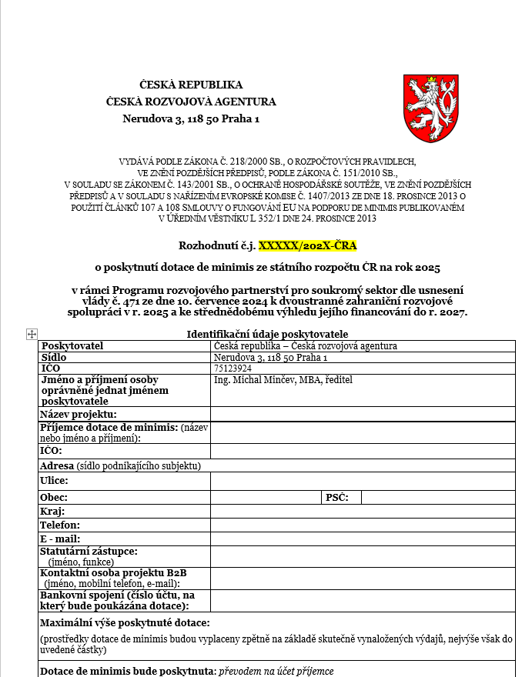
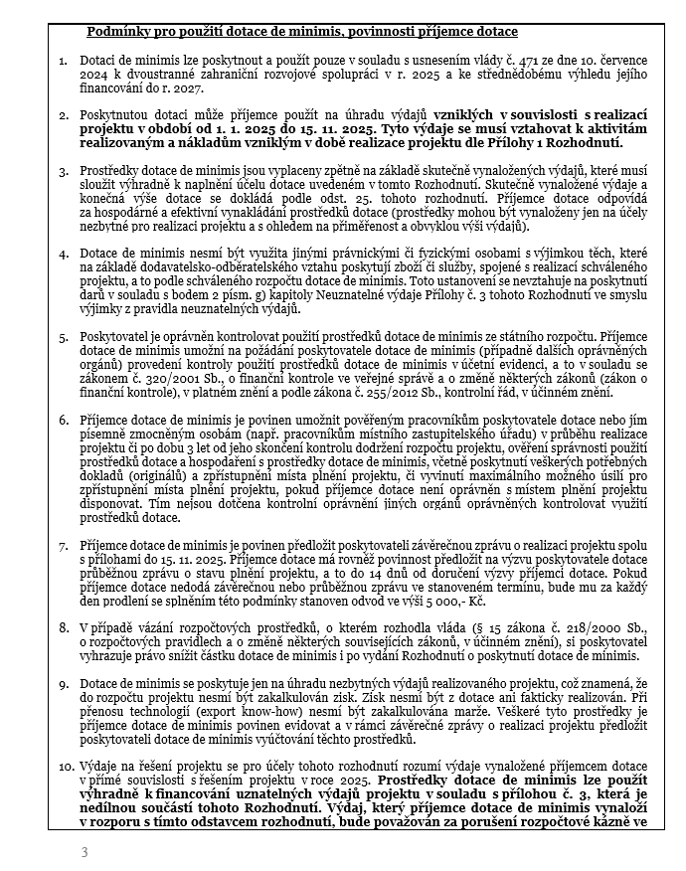
Příloha 3 – Rozhodnutí o poskytnutí dotace

Slide 20

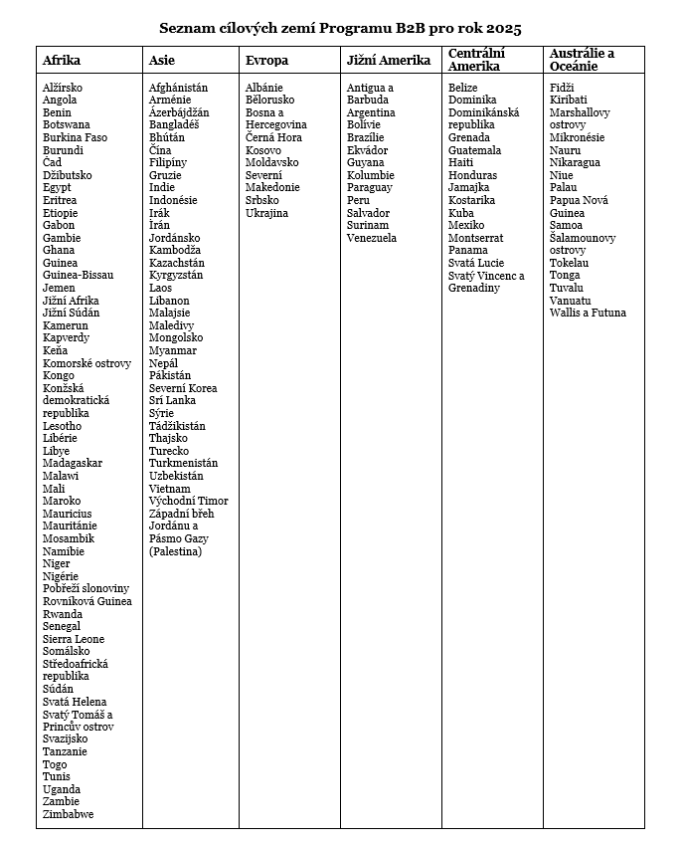
Příloha 4 – Seznam cílových zemí programu
Všechny rozvojové země dle klasifikace OECD
Celkem 142 zemí či teritorií
Notes:
Všechny kategorie rozvojových zemí OECD, tedy LEAST DEVELOPED COUNTRIES, LOW INCOME COUNTRIES, LOWER MIDDLE INCOME COUNTRIES i UPPER MIDDLE INCOME COUNTRIES

Slide 21
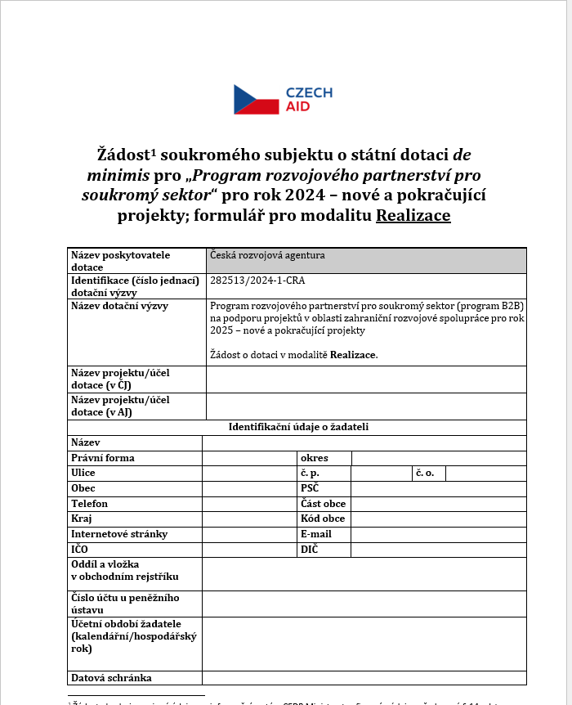
Příloha 5 – Žádost o dotaci
----> Viz dále

Slide 22
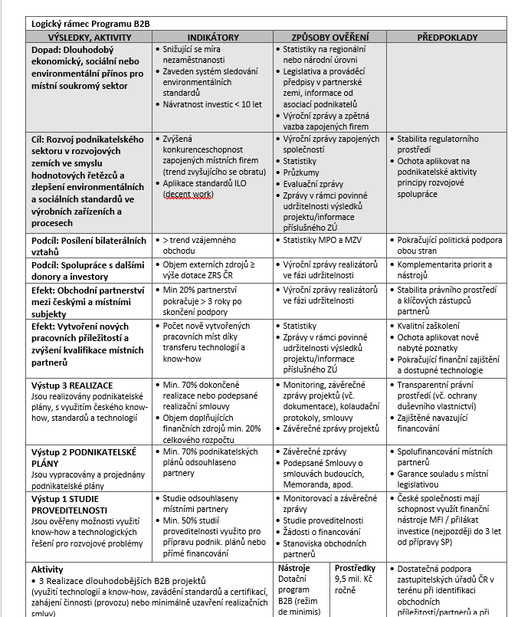
Příloha 6 – Strategický rámec Programu B2B
Smysl a cíle Programu B2B

Slide 23
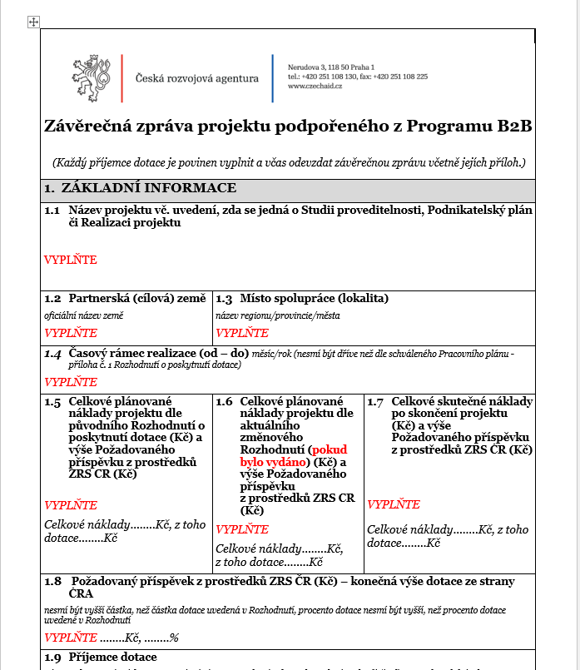
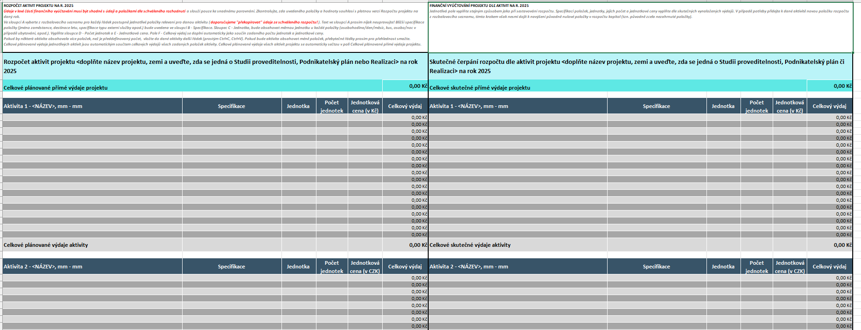
Příloha 7 – Závěrečná zpráva a Finanční vyúčtování

Slide 24
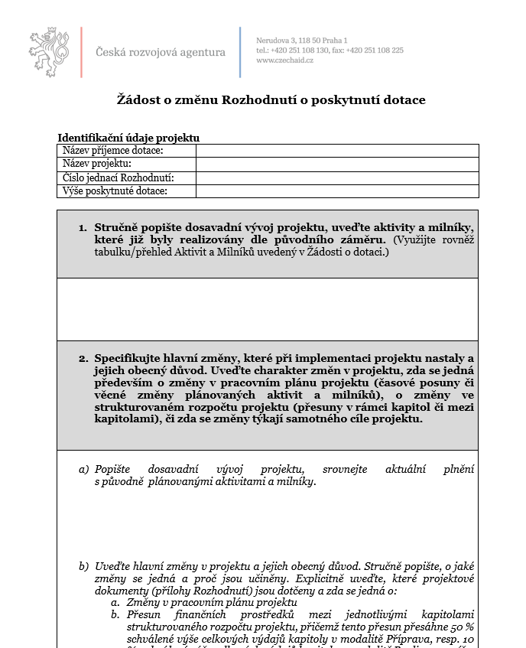
Příloha 8 – Žádost o změnu

Slide 25
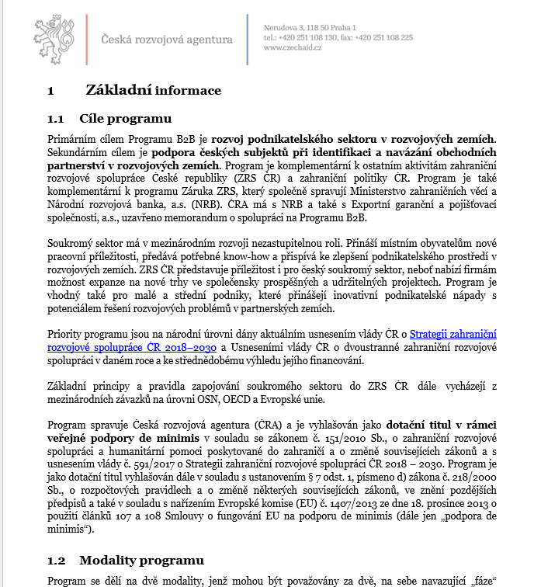
Příloha 9 – Příručka pro žadatele
Další zdroj podrobných informací a pokynů

Slide 26
Přílohy výzvy
Příloha 1 - Uznatelné výdaje
Příloha 2 - Přehled kritérií věcného posouzení a hodnocení žádostí
Příloha 3 - Vzor Rozhodnutí o poskytnutí dotace
Příloha 4 - Seznam cílových zemí programu B2B 2023
Příloha 5 - Formulář žádosti a přílohy (viz kap. 6.)
Příloha 6 - Strategický rámec Programu B2B
Příloha 7 - Závěrečná zpráva o realizaci projektu a Příloha 7.1 – Finanční vyúčtování
Příloha 8 - Žádost o změnu rozhodnutí o poskytnutí dotace (vzor)
Příloha 9 – Příručka pro žadatele

Slide 27
Žádost o dotaci
Formuláře zvolte dle modality – Příprava či Realizace
Formulář žádosti a 7 příloh žádosti

Slide 28
Přílohy žádosti o dotaci
Příloha 1 – Strukturovaný rozpočet
Příloha 2 – Čestná prohlášení a souhlas s uveřejněním identifikačních údajů
Příloha 3 – Doklad o existenci a o majiteli bankovního účtu
Příloha 4 – Úplný výpis platných údajů z evidence skutečných majitelů
+
Příloha 5 – Smlouva či memorandum o spolupráci s partnerskou organizací
Příloha 6 – Seznam organizací, u kterých žadatel také žádá o dotaci na tentýž projekt
Příloha 7 – Podnikatelský plán

Slide 29
Příloha žádost č. 1 - Rozpočet
Listy Rozpočet aktivit a Rozpočet kapitol
Případně také indikativní rozpočet na rok 2026 (druhý rok Realizace)
Minimální procentuální podíl dotace platí pro celkový rozpočet, nikoliv pro jednotlivé kapitoly rozpočtu
Pro kofinancované položky rozpočtu platí stejná pravidla jako pro položky hrazené z dotace

Slide 30
Další přílohy žádosti
Obchodní jméno, adresa, výše dotace --> primárně články a propagace Programu
Podnikatelský plán, Studie proveditelnosti ---> pro jejich případnou realizaci
Příloha 1 – Strukturovaný rozpočet
Příloha 2 – Čestná prohlášení a souhlas s uveřejněním identifikačních údajů
Příloha 3 – Doklad o existenci a o majiteli bankovního účtu
Příloha 4 – Úplný výpis platných údajů z evidence skutečných majitelů
+
Příloha 5 – Smlouva či memorandum o spolupráci s partnerskou organizací
Příloha 6 – Seznam organizací, u kterých žadatel také žádá o dotaci na tentýž projekt
Příloha 7 – Podnikatelský plán
Z dokladu musí být patrné, že žadatel skutečně vlastní daný bankovní účet
Opravdu je nutný úplný výpis včetně vymazaných a nahrazených údajů, je nutné si ho vyžádat z Evidence skutečných majitelů

Slide 31
Další přílohy žádosti
Příloha 1 – Strukturovaný rozpočet
Příloha 2 – Čestná prohlášení a souhlas s uveřejněním identifikačních údajů
Příloha 3 – Doklad o existenci a o majiteli bankovního účtu
Příloha 4 – Úplný výpis platných údajů z evidence skutečných majitelů
+
Příloha 5 – Smlouva či memorandum o spolupráci s partnerskou organizací
Příloha 6 – Seznam organizací, u kterých žadatel také žádá o dotaci na tentýž projekt
Příloha 7 – Podnikatelský plán
Povinné pro modalitu Realizace, Přílohu 5 případně předložte i v rámci modalitě Příprava, je-li relevantní
Pouze pokud je relevantní

Slide 32
Harmonogram projektového roku
Projekt trvá vždy od 1. 1. 2025 do 15. 11. 2025
Q1 2025 – Vydání Rozhodnutí (Příloha č. 3 Výzvy)
Červen až srpen 2025 – potencionální Průběžná zpráva
Žádost o změnu – podání nejpozději 30. 9.
15. 11. 2025 – konec projektu a zaslání Závěrečné zprávy & Finančního vyúčtování
Do konce kalendářního roku proplacení dotace, v únoru 2026 Finanční vypořádání dotace se státním rozpočtem (dle vyhlášky Ministerstva financí ČR č. 367/2015 Sb.,)
Změny v projektu je třeba průběžně komunikovat s poskytovatelem dotace

Slide 33
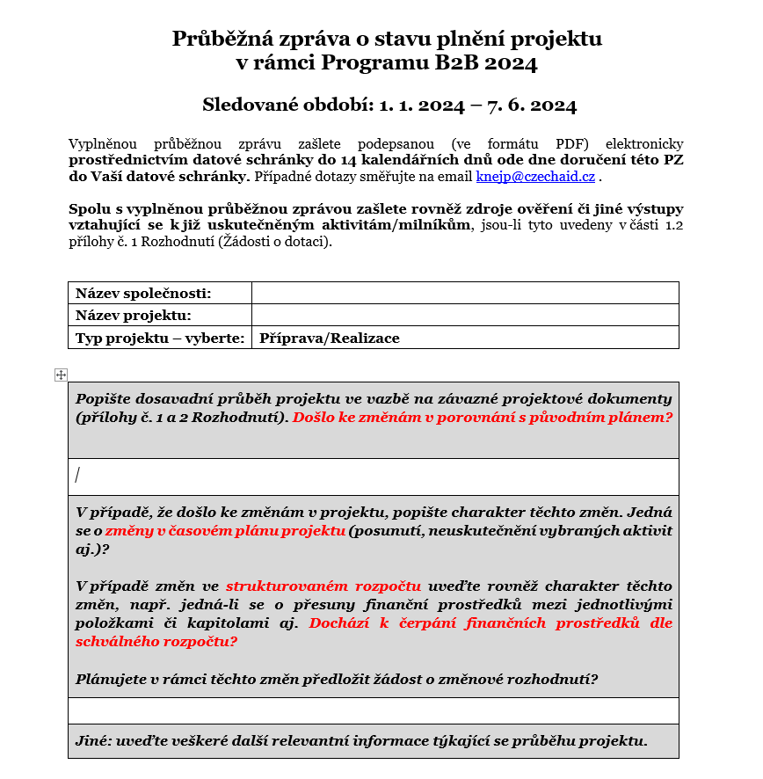

Slide 34
Harmonogram projektového roku
Projekt trvá vždy od 1. 1. 2025 do 15. 11. 2025
Q1 2025 – Vydání Rozhodnutí (Příloha č. 3 Výzvy)
Červen až srpen 2025 – potencionální Průběžná zpráva
Žádost o změnu – podání nejpozději 30. 9.
15. 11. 2025 – konec projektu a zaslání Závěrečné zprávy & Finančního vyúčtování
Změny v projektu je třeba průběžně komunikovat s poskytovatelem dotace

Slide 35
Prostor pro Vaše dotazy.
www.CzechAid.cz/Program-B2B
Děkuji za pozornost.
Pozdější dotazy směřujte na adresu B2B@czechaid.cz a ePodatelna@czechaid.cz, budou anonymizovaně zodpovězeny na webu ČRA.
Kryštof Knejp
+420 251 108 170
knejp@czechaid.cz
12. listopadu 2024

